Slide 1

Typologie osobnosti u dětí (Miková, Stang)
Petra Segeťová
Kateřina Štrausová

Slide 2
Typologie
- popisuje tendence v chování
- vychází z teorie C.G.Junga, jehož záměrem bylo léčit emocionální problémy klientů
- navázala na něj Isabel B.Myersová a její matka Katharine
C.Briggsová (během 2.sv.v.)
- vytvořily nástroj pro diagnostiku (dotazník Myers-Briggs
Type Indicator = MBTI)

Slide 3
Využití MBTI
- Kariéra
- Řízení lidí
- Mezilidské vztahy
- Vzdělávání
- Poradenství

Slide 4
Zaměření osobnosti
Introverze
Extraverze
Psychické fce
Příjem informací:
- smysly
- intuice
Rozhodování:
- myšlení
- cítění
Zaměření osobnosti na vnější svět
Usuzování
Vnímání
Zaměření osobnosti: „získávání“ energie
Příjem informací: jakému typu informací důvěřujeme
Rozhodování : zpracování informací
Zaměření osobnosti: uspořádání vnějšího světa

Slide 5
EXTRAVERTI
- sdělování prožitků
- přemýšlení nahlas
- skákání do řeči
- impulzivní, nestálí
- kontakt s lidmi, střídání činností
X zaměňováno s komunikativností
Energie z vnějšího světa

Slide 6
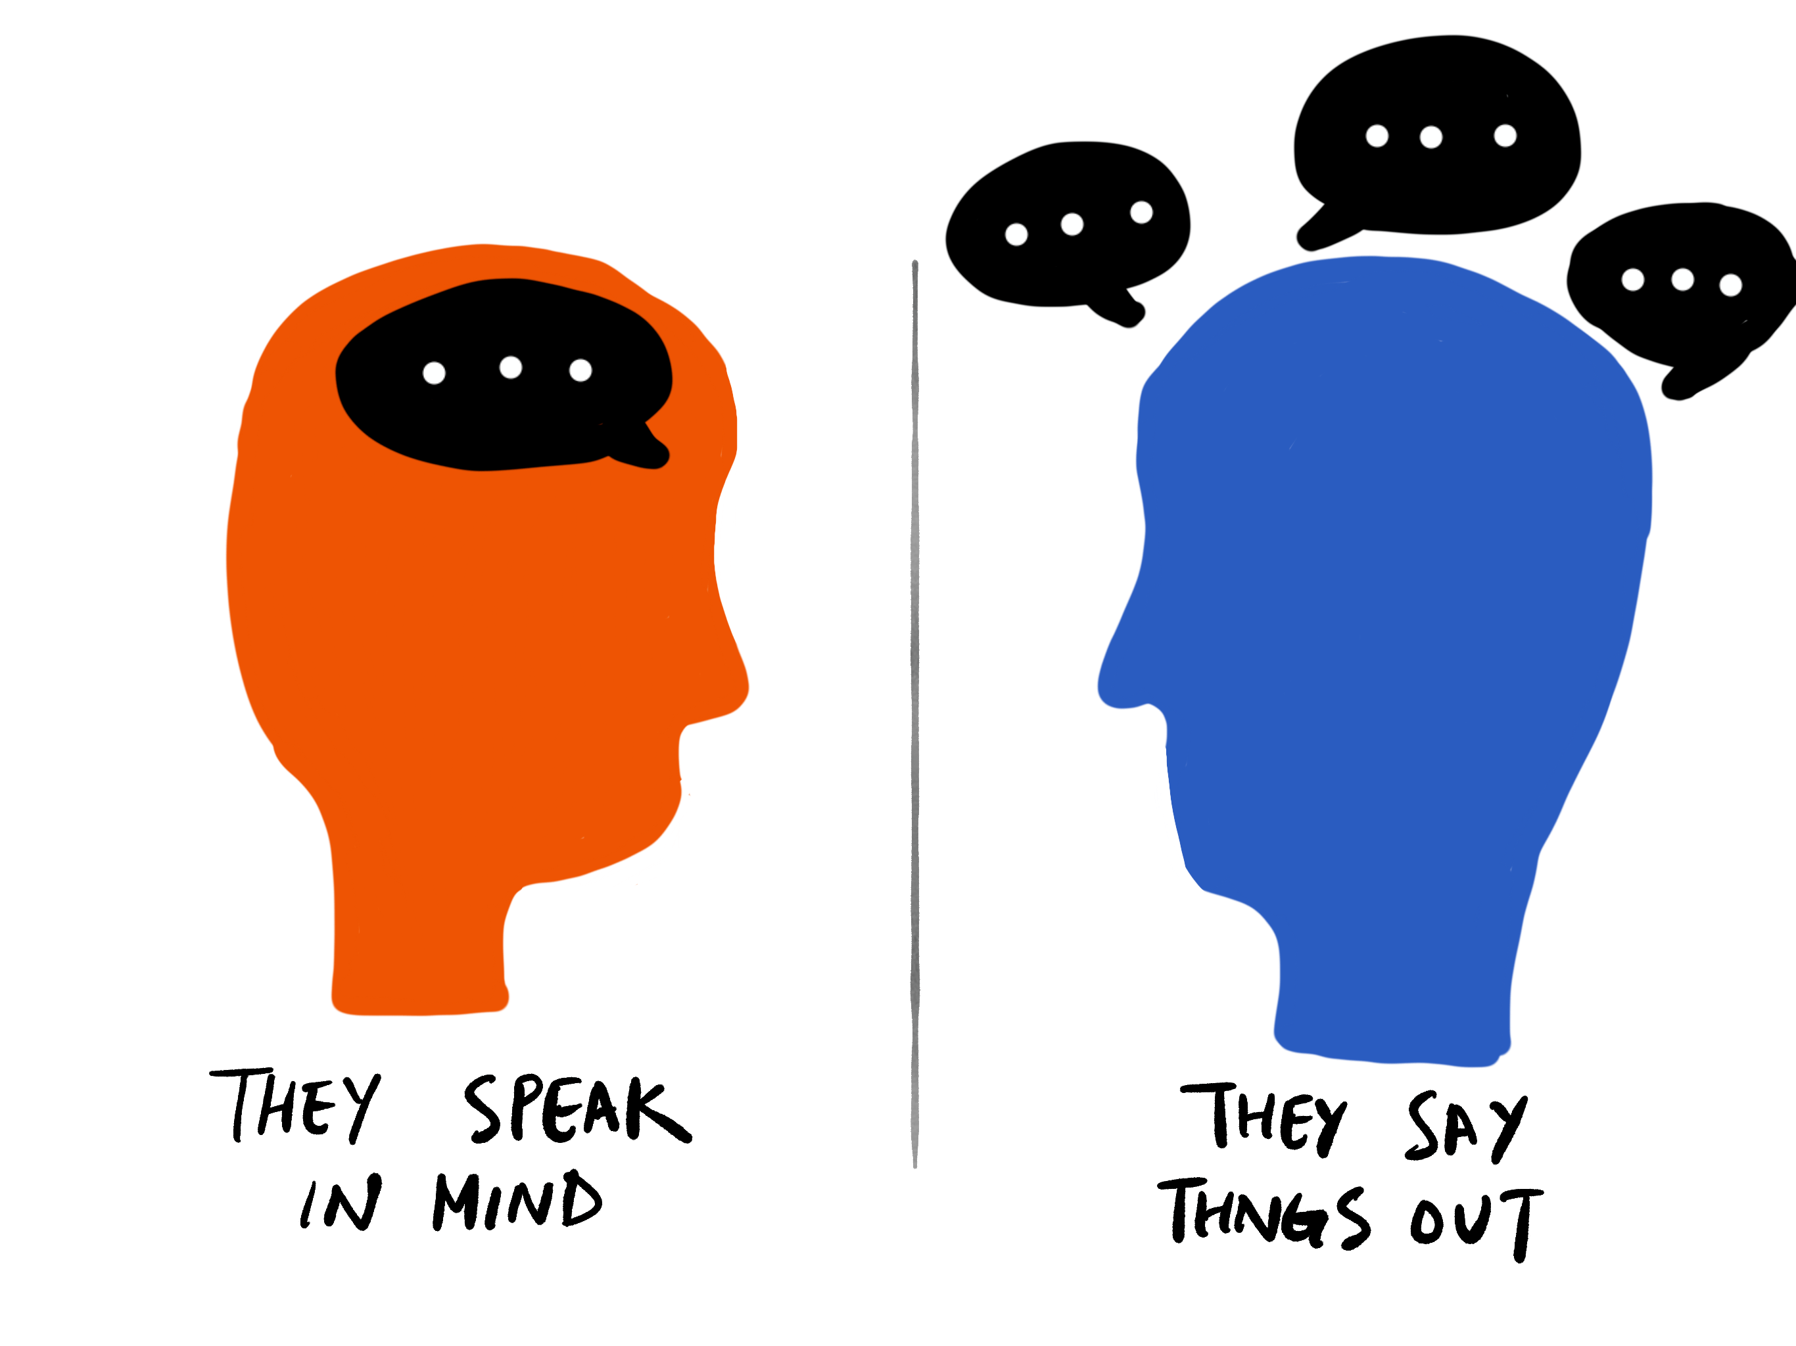
INTROVERTI
- čas na přemýšlení
- ve fázi přemýšlení i představa sdělení informace – myslí si, že už odpověděl
- čas o samotě
- iniciativa na druhých
- naslouchání (neskáčí do řeči)
- individuální činnosti
x zaměňováno s ostýchavostí
Energie z vnitřního světa

Slide 7
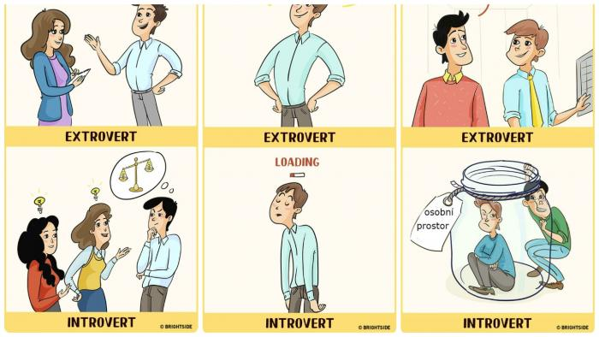
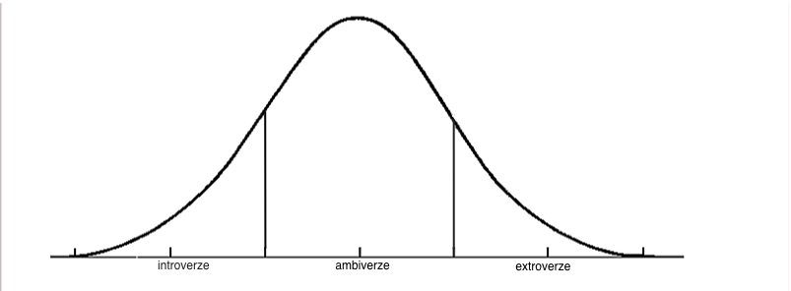

Slide 8
Možné nedorozumění?
- E. mohou unavit své okolí
- E. nechápou, že někdo „nic“ nedělá – chtějí zabavit
- I. Nesdělují informace – nezájem?
- I . Mohou E. vnímat jako sebestředné a nevychované

Slide 9
I x E - videa
http://www.ted.com/talks/susan_cain_the_power_of_introverts?language=cs
https://www.youtube.com/watch?v=oFhmyPENaCk
https://www.youtube.com/watch?v=pi1bDAPxoWY
https://www.youtube.com/watch?v=JtPcsFkrbSU (nepřesné titulky)
http://www.medicaldaily.com/brain-introvert-compared-extrovert-are-they-really-different-299064

Slide 10
Příjem informací - SMYSLY
- smysly ke zjišťování okolního dění
- zájem o to, co je skutečné (tady a teď)
- žijí současností (budoucnost až ohrožující)
- opírají se o fakta
- od jednotlivostí postupují k celku
- nové poznatky přenášejí na praxi
- preferují úkoly vycházející z reality , spojeno se zkušeností(viditelný výsledek) – konkrétní úkoly
- očekávají, že slova jsou přesně tak, jak byla řečena – od „intuitivního“ typu dostávají zpět „mlžení“
Profese: aplikace naučeného, kontakt s realitou

Slide 11
Příjem informací - INTUICE
- možnosti dané věci a k čemu má vztah
- hledají skryté významy
- obrazná vyjádření, metafory
- žijí budoucností (co by mohlo být)
- fakta si pamatují spolu z významem, který dosadili nebo se vztahem
- od celku k podrobnostem
- vytváří hypotézy a teorie
Profese: komunikace a teoretická východiska (poradenství, žurnalistika, umění, věda)

Slide 12
S x I - videa
https://www.youtube.com/watch?v=W9Fw-YpHoU8 – C.G. Jung
https://www.youtube.com/watch?v=Q2Xpuykt4-s

Slide 13
Rozhodování - MYŠLENÍ
- objektivita
- rozhodnutí po odstranění osobních zájmů, nezaujatý přístup
- logické zhodnocení, pro a proti, důsledky
- „nejlepší“ – logicky správné a zdůvodnitelné řešení
- nestrannost
- nevnímají neverbální signály – často působí jako tvrdí a neústupní
- zpětná vazba – kritika, nedostatky, řešení problému
- obtížně přijímají kritiku, ale také pochvalu
- mají rádi názorové střety
- nedávají emoce najevo (neznamená to, že nic necítí!!)

Slide 14
Rozhodování - CÍTĚNÍ
- informace mají být v souladu s přesvědčením a postoji – subjektivita
- nejlepší řešení – vyhovuje všem
- vnímaví vůči neverbální komunikaci, pocitům
- zpětná vazba – 1. pochvala, konstruktivní kritika
- potřebují ujištění o pozitivních pocitech od druhých
- nepříjemné prožívání konfliktů
- podléhají emocím

Slide 15
M x C - video
https://www.youtube.com/watch?v=aDZ5RdDRFu0
https://www.youtube.com/watch?v=qTnheccWL_A

Slide 16
Uspořádání vnějšího světa - USUZOVÁNÍ
- rychlé rozhodnutí
- chtějí mít vše pod kontrolou
- zaměřují se na výsledek
- postupné zpracování úkolů („odfajfkování“)
- plánování, dodržování termínů, zodpovědnost
- systém – věci mají své místo, organizovanost, struktura
- chtějí vědět, co mohou očekávat

Slide 17
Uspořádání vnějšího světa - VNÍMÁNÍ
- co nejvíce podnětů pro rozhodnutí
- spontaneita
- zaměření na proces
- více úkolů najednou, flexibilita
- rozpracované úkoly, chaos
- touha po napětí, zábavě, vzrušení, nevadí nejistota
- nemají rádi stereotypy

Slide 18
Dimenze osobnosti u dětí
- vývoj podle typových preferencích záleží na zpětné vazbě
Co můžeme u dítěte „potlačit“, pokud nevnímáme jeho projevy nebo je vnímáme podle svého typu?

Slide 19
Extravertní děti
- rychlé a snadné seznamování
- projev radosti již v kočárku
- sdílení zážitků – až vynucování pozornosti
- skákání do řeči
- vyhledávají pozornost a společnost
- iniciativní, role vedoucích ve skupině
- preferují ústní projev
- ve třídě aktivnější, vykřikují odpověď
- vyhledávají vnější podněty

Slide 20
Chyby ve výchově E. dětí
- bereme vážně vše, co říkají (přemýšlí nahlas)
- nutíme je, aby čekali s odpovědí
- nutíme je, aby byly o samotě, „chvíli v klidu“
- jsou „bombardovány“ podněty – pro soustředění potřebují klid

Slide 21
Introvertní děti
- v neznámých situacích nejisté
- čas na přemýšlení, mluvení „v duchu“ (co mají rády – hovorné)
- čekají na iniciativu někoho jiného, hrají si spíše o samotě, v klidu
- preferují písemný projev
- vyčerpává je i fyzická blízkost okolí

Slide 22
Chyby ve výchově dětí I.
- nerespektujeme odpočinek („dobití baterek“)
- nutíme je do extravertního chování
- vyčítáme – „nikdy mi nic neřekneš“
- skáčeme do řeči
- nerespektujeme individuální prostor

Slide 23
Smyslové dětí
- ptají se na fakta
- hry jsou reálné, hračka použita k účelu, ke kt. je vyrobena
- vychází ze zkušenosti
- berou věci doslovně, konkrétní instrukce (x namalujte nějaký obrázek)

Slide 24
Chyby ve výchově S. dětí
- nerespektujeme potřebu opírat se o fakta
- nejasně formulujeme své požadavky a sdělení

Slide 25
Intuitivní děti
- souvislosti – proč? Jaký to má význam?
- hračka je využita aktuálně
- hodně nápadů
- hromadí věci (ještě se může hodit)
- při učení potřebují výzvy
- úkoly bez postupu práce, vynalézavost

Slide 26
Chyby ve výchově I. dětí
- nemáme pochopení pro nápady
- bagatelizujeme jejich představy („to by se nikdy nemohlo stát“)
- nerespektujeme rozpracovanost „projektů“
- vyžadujeme rutinu a opakování

Slide 27
Myšlení u dětí
- mají rádi jasné a čitelné názory a reakce
- snaží se nedávat znát pocity
- nevyhovuje jim příliš blízký fyzický kontakt
- neberou primárně ohled na pocity jiných, přímá sdělení
- nepřijímají kritiku pokud není opřena o fakta
- fakta a logická zdůvodnění

Slide 28
Chyby ve výchově M. dětí
- nevysvětlíme logicky své požadavky
- vyčítáme jim bezohlednost
- chválíme nekonkrétně
- podléháme stereotypu, že dívky musí být „citlivé“

Slide 29
Cítění u dětí
- citlivost, ohleduplnost
- verbální i neverbální projev emocí
- ochotni pomoci
- vyžadují častěji fyzický kontakt
- těžce nesou konflikty a napětí
- kritiku vnímají velmi osobně (často dohromady s kritikou osobnosti sebevědomí
- při učení je důležitý vztah k učiteli

Slide 30
Chyby ve výchově C. dětí
- vyčítáme, že „chodí kolem horké kaše“
- nedostatečná zpětná vazba
- vyčítáme, že snadno podléhají názorům druhých
- stereotyp – chlapci mají být „tvrdí a racionální“

Slide 31
Usuzování u dětí
- vědět věci předem – jistota
- dopředu chtějí znát program, plán
- dodržují termíny, úkoly včas
- rychle si tvoří svůj názor
- kontrola nad věcmi, pořádek
- podřizují se pravidlům
- systematická práce ve škole

Slide 32
Chyby ve výchově U. dětí
- nerespektujeme potřebu mít věci rozhodnuté
- předpokládáme, že budou umět efektivně plánovat samy od sebe
- nepodporujeme jejich potřebu věci strukturovat

Slide 33
Vnímaní u dětí
- flexibilní
- čas pružný – nedokončují úkoly včas, na poslední chvíli
- rozpracováno více úkolů (ještě si s tím budu hrát)
- rozhodnutí odsouvají – možná, asi, spíš,…
- pravidla berou s rezervou
- postupují náhodně

Slide 34
Chyby ve výchově V. dětí
- vnucujeme jim náš způsob organizace
- vyčítáme, že vše dělají na poslední chvíli
- odsuzujeme za nepořádek

Slide 35
Podpora a využití dimenzí osobnosti dítěte ve výchově a vzdělávání (v intervenci)
Strategie, metody, techniky, řízení třídy a učení žáků dle dimenzí

Slide 36
Extraverze x introverze
Jak žáci získávají energii k učení?
Extravertní žáci | Introvertní žáci
Mluví hlasitěji a pohybují se více Zapomínají své odpovědi již ve chvíli, kdy se přihlásí, potřebují myslet tím, že mluví Pracují efektivněji, pokud jim dovolíte si při práci potichu povídat nebo pracovat ve skupině Ve svém volném čase preferují různé činnosti před četbou Říkají ihned (reakce, pocity, myšlenky), co si myslí nebo co jim právě probíhá hlavou Raději hned zkoušejí, jak věci dělat, než by si přečetli co a jak Nevadí jim přerušování jejich práce | Jsou pomalejší v reakci na otázky při skupinových diskusích (pokud téma neznají dopředu) Preferují čtení a psaná před diskusemi Dávají přednost samostatné práci nebo spolupráci s partnerem, kterého si mohli sami vybrat Po položení otázky, i když jde jen o komunikaci s učitelem či spolužákem, potřebují delší dobu přemýšlet, než odpoví Vnitřní reakce, pocity, myšlenky nesdělují, dokud se na ně nezeptáme Raději získávají informace o tom, co by se mělo dělat, než by činnosti zkoušeli Vadí jim přerušování činností

Slide 37
E x I
Co potřebují ve škole?
Extravertně zaměřené děti | Introvertně zaměřené děti
- potichu si pro sebe povídat - rychle reagovat - experiment - stanovit jasný časový limit - červená/zelená karta - úkoly v průběhu poslechu | - preferují čtení a psaní před diskuzí - spíše samostatná práce - čas na přemýšlení - vadí jim přerušení činnosti - pozorování, práce v laboratoři

Slide 38
Extravertně zaměření žáci
1. Potíže s nasloucháním – co s tím?
  Jasný časový limit pro pouhý poslech (informovat dopředu o délce)
  Červené / zelené karty (čas pro poslech / mluvení + informace o délce)
  Konkrétní úkoly v průběhu poslechu (klíčová slova, tabulka, pracovní list, T-graf)
  2. Skákání do řeči, přerušování druhých – co s tím? („Já jsem to zapomněl“)
  Napiš si to! Udělej značku! Nakresli to! (jak udržet myšlenku ve vědomí)
  Červená/zelená karta (hotový úkol, rozumím tomu-nepotřebuji pomoc / prosím pomoc)
  Odpovědní karty (pravda/lež, ano/ne, …)
  3. Jak efektivně využít aktivity?
    Úlohy v přihrádkách
  4. Co vyhovuje E?
    Učení v interakci, zpětná vazba, diskuse (myslet nahlas), hraní rolí, dramatizace, ústní projev (zkoušení, opakování)

Slide 39
Introvertně zaměření žáci
  Potřebují si úkol promyslet
  Zapiš si své nápady – sdílej ve dvojici – prezentuj
  Práce s vlastními myšlenkami
  Laboratoře
  Čtení, psaní
  Naslouchání
  Sdílení s někým, komu důvěřují
  Písemný projev – zkoušení, opakování

Slide 40
Poznatková stanoviště
  Diferenciace
  Respektují učební styly, jednotlivé dimenze
  …
Skupinová práce
  E x I
  Začínat ve dvojicích (jasné zadání, část úkolu samostatně)
  Konverzační vstupenky
  Skupinové záznamy (sledování postupu, potíže v komunikaci – podpora uč.)
  Závěrečné hodnocení práce (záznamník, nedokončené věty - jak dobře se spolupracovali, naslouchali, podíleli a jaký to mělo vliv na kvalitu práce) i sebehodnocení

Slide 41
Smysly a intuice
Jaké informace žáci nejdříve přijímají?
Smysloví žáci | Intuitivní žáci
Přerušují učitele při zadávání instrukcí – ptají se na údaje, které by jim sdělil později, kdyby počkali, dožadují se hned upřesňujících informací Při řešení problémových úloh a projektových úloh nepřinášejí mnoho nápadů a návrhů Dožadují se dalších příkladů – nevyhovují jim nejasná očekávání Učí se lépe při praktických a názorných činnostech než z knih Kladou otázky typu: „ A toto se skutečně stalo?“ | Začínají obvykle pracovat před tím, než učitel ukončí slovní instrukci k úkolu, nebo si nepřečtou zadání Přicházejí s tak neobvyklým a komplexním řešením problémových úloh a projektů, že je někdy není možné realizovat Dělají chyby z nepozornosti Ptají se, zda si mohou změnit zadání Užívají si, když mohou maximálně zapojit svou představivost a vymýšlet nerealistická řešení problémových úloh

Slide 42
S x I
Co potřebují ve škole?
Smyslově zaměřené děti | Intuitivně zaměřené děti
- upřesňující informace - nemají mnoho nových nápadů - jasná pravidla - praktické ukázky | - chyby z nepozornosti - změna zadání - představivost, nerealistická řešení problému

Slide 43
Smysloví žáci
  Začínat od toho, co je jim blízké (ze zkušenosti) k novému a neznámému
  Konkrétní příklady (kresby, modely,…)
  Možnost být aktivní při učení
  Propojení s praktickým využitím, realitou
  Praktická cvičení, pomůcky, audiovizuální podklady, exkurze, …
  Konkrétní zadání, krátkodobé úlohy, konkrétní požadavky
  Intuitivní žáci
  Nové, zajímavé, spletité úkoly
  „Výzvy“
  Širší zadání, problémové a komplexní úkoly, tvořivé hledání řešení
  Možnost volby – rozšiřující úkoly
  Co můžeme využít při zadávání úkolů?
  „Odpovídač“
  Sepsání kritérií k zadání úkolů (S- jako rámec práce, I – ujištění, že splnili požadavek)

Slide 44
Myšlení a cítění
Jak se žáci rozhodují?
Žáci s převahou myšlení | Žáci s převahou cítění
Rádi kritizují a hledají nedostatky S oblibou se ujímají úkolů, které je třeba akutně řešit Úkoly vzdávají ve chvíli, kdy se domnívají, že nemohou splnit s úspěchem, potřebují se cítit kompetentně, nechtějí riskovat Jeví se jako kdyby chtěli mít vždy poslední slovo, rádi debatují s autoritou Mohou jim být nepříjemné projevy náklonnosti a sympatií | Jsou viditelně zneklidnění a rozrušení smutnými příběhy nebo projevy nehezkého chování mezi žáky ve třídě Vyhledávají slabší a utlačované a věnují se jim Ve chvílích, kdy se jim zdá, že učitel je nemá rád, úkoly vzdávají Neustále vyhledávají zpětnou vazbu a povzbuzení a ujišťují se, zda dostatečně vyhověli požadavkům Lépe se učí v případech, kdy se úkoly vztahují k potřebám lidí, k jejich životním situacím Jakoukoliv kritiku mohou vnímat jako důkaz, že je nikdo nemá rád

Slide 45
M x C
Co potřebují ve škole?
Děti s převahou myšlení | Děti s převahou cítění
- hledají nedostatky - řeší akutní problémy - nechtějí riskovat - debatují s autoritou | - věnují se slabším - vzdávají úkol, pokud nemají kladný ohlas od učitele - hledají zpětnou vazbu a pochvalu - nenesou dobře kritiku

Slide 46
Žáci s převahou cítění
  Důležitý prožitek, vnímaví vůči atmosféře, názor druhých
  Spolupráce
  Význam pozitivního vztahu s učitelem – důvěra
  Hodnocení si berou osobně
  Ujišťovat, že chyby neovlivní vztah (oddělovat potíže a dítě!)
  Sebehodnocení – je závislé na ostatních, chce uspokojit všechny
  Žáci s převahou myšlení
  Fakta a logická zdůvodnění
  Rádi se porovnávají s druhými – soutěživí
  Sebehodnocení – dokáží se zhodnotit nejlépe sami, frustrace – nepovede se vše hned napoprvé – potřeba učit „ je možné dovolit si udělat chybu“

Slide 47
Plnění požadavků
Žáci - myšlení
  Proč? – potřeba porozumět, ne provokace (legitimní porozumění příčinám, následkům a zdůvodnění)
  Potřebují logické, jasné, přesné zdůvodnění rozhodnutí
  Rádi diskutují – pozor na argumentaci
  Strukturovaná kritika – vhodnost zadání úkolu (Na tomto úkolu jsem měl nejraději…, Tento úkol by mohl být vylepšen tak, že…., Abych měl v tomto úkolu lepší výsledky, potřeboval bych…)
  Písemné návrhy – konkrétní návrhy a důvody změny
  Možnost volby (způsob provedení, použité prostředky,…)
Žáci - cítění
  Ochotni dělat cokoliv jen aby se druzí nezlobili

Slide 48
Vyjadřování názorů a respektování pravidel
Žáci - myšlení
  Logika, pravdivost, spravedlnost
  Potřeba učit se vcítění se a kdy je vhodné jej využívat
Žáci - cítění
  Hodnotí a kritizují velmi opatrně
  Potřeba učit věci říkat přímo a věcně (ale zároveň i ocenit i schopnost vcítění se)
  Příležitost uplatnit kompetence
  Diskuse o spravedlnosti (nevhodné chování– skupiny – vytvořte pravidlo (vysvětlit kritéria pro stanovení pravidla SMART) + proč bude fungovat
  Modelové situace, dramatizace, literární příběhy (Jak by ses cítil v jeho kůži? Co mohli ostatní udělat? Kdybys byl dospělý, co bys udělal? Co by potřeboval, aby se cítillépe?)

Slide 49
Usuzování a vnímání
Jaký vztah mají žáci k učení, škole a životu obecně?
Žáci s převahou usuzování | Žáci s převahou vnímání
Spěchají s prací, aby byla brzy hotová, odmítají jí upravovat Brání se bádání a hledání v nových zdrojích informací nebo cestám pro zkoumání Jsou rozrušeni překvapivými situacemi nebo změnami v programu a v naplánovaných aktivitách Často setrvávají u svých prvních nápadů na řešení úlohy a příliš lpí na již naplánovaných postupech | Pracují, aniž by skutečně něco dokončili, chrlí nápady bez toho, aby se blížili k výběru nápadu Přeceňují nebo podceňují dobu, kterou budou k práci potřebovat Mají rádi překvapivé změny Mají zpoždění ve výběru témat, způsobů řešení projektů a strategií

Slide 50
U x V
Co potřebují ve škole?
Děti s převahou usuzování | Děti s převahou vnímání
- rychle hotoví - brání se bádání - rozrušeni změnami v programu - naplánované postupy | - chrlí nápady, bez závěru - neumí pracovat s časem - mají rádi změny - nedodržují termíny

Slide 51
Žáci - usuzování
  Jasný cíl a plán, záměr
  Prvně dokončit jeden úkol, pak až další
  Potřebují kontrolu a hodnocení dle jasných kritérií
Žáci - vnímání
  Bez plánu, struktury
  Úkoly dle zaujetí, atraktivnosti, nečekané překážky
  Dávat vybrat způsoby a cesty řešení
  Nenásilné kontrolní body
Dodržování pravidel
Žáci usuzování
  Jasný názor, snadno se podřizují pravidlům
  Vyžadují nápravu i po druhých
  Tím, že upozorní – informují se, zda pravidlo stále platí
Žáci vnímání
  Hranice a pravidla výzvou ke zkoumání

Slide 52
Typ osobnosti a porucha učení?
K zamyšlení
  ADHD má více žáků s převahou vnímání (P)
  Jedná se o projevy ADHD/ADD nebo jsou to normální projevy preference vnímání P?
  U některých dětí s ADHD/ADD není neurologický nález.

Slide 53
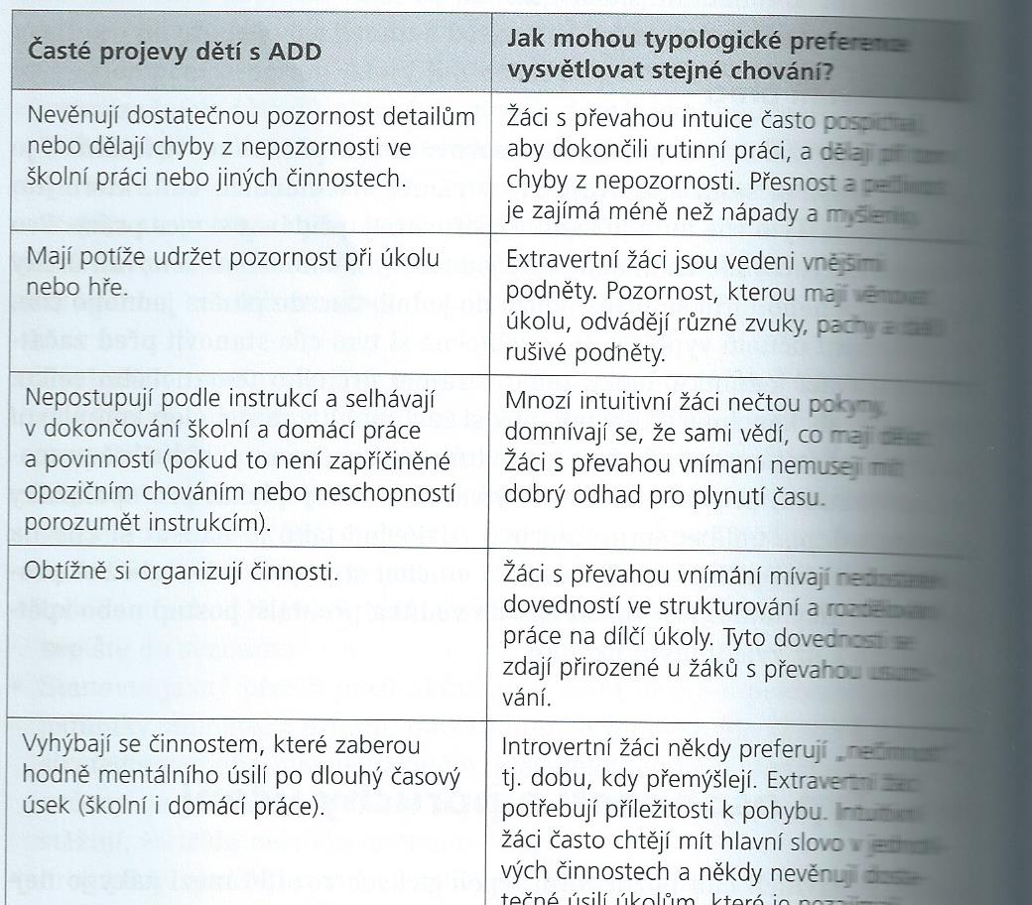

Slide 54
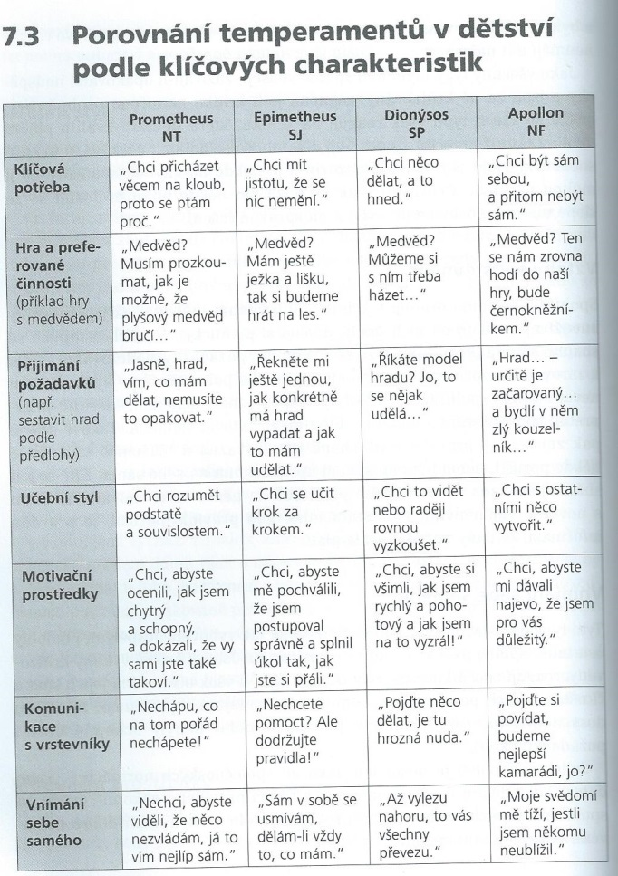
Temperamenty dětí dle klíčových charakteristik

